Slide 1






Slide 2

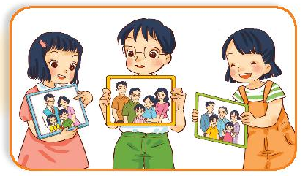

Công việc của mỗi người là gì?
Gia đình em có mấy người? Gồm những ai?

Slide 3









Thứ … ngày … tháng … năm ….
Bài 1 – Tiết 1
Notes:
Thiết kế - Hương Thảo – Zalo 0972115126

Slide 4


Slide 5
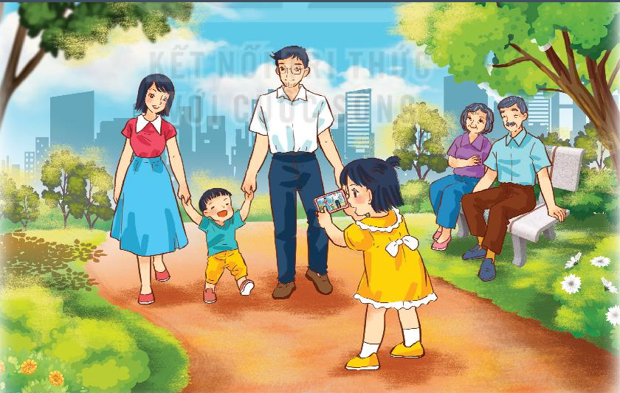
1. Nêu các thành viên trong gia đình Hoa từ người nhiều tuổi đến người ít tuổi.
Bố
Mẹ
Ông bà
Hoa
Em trai

Slide 6
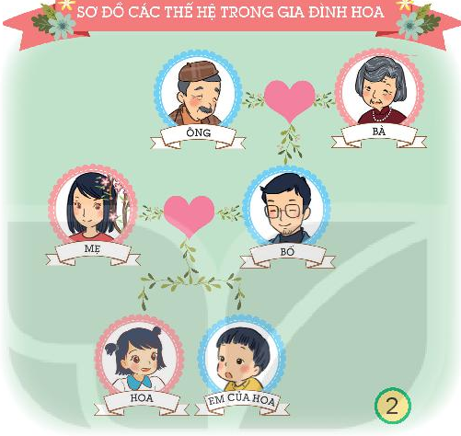
Quan sát tranh
Gia đình Hoa có mấy thế hệ?
1
Chỉ và nói các thành viên cùng thế hệ
2
3

Slide 7
Tập thể những người được sinh ra và sống trong cùng 1 thời gian
Thế hệ là:
Trong gia đình, những người cùng lứa tuổi thường cùng 1 thế hệ với nhau

Slide 8

Gia đình một thế hệ
Thế hệ thứ nhất

Slide 9


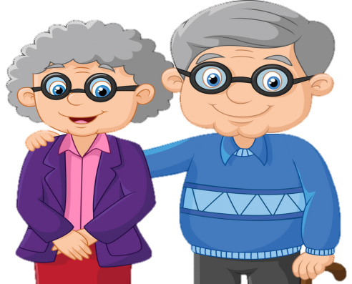
Gia đình hai thế hệ
(Gia đình hạt nhân)
Thế hệ thứ nhất
Thế hệ thứ hai
Thế hệ thứ nhất
Thế hệ thứ hai

Slide 10
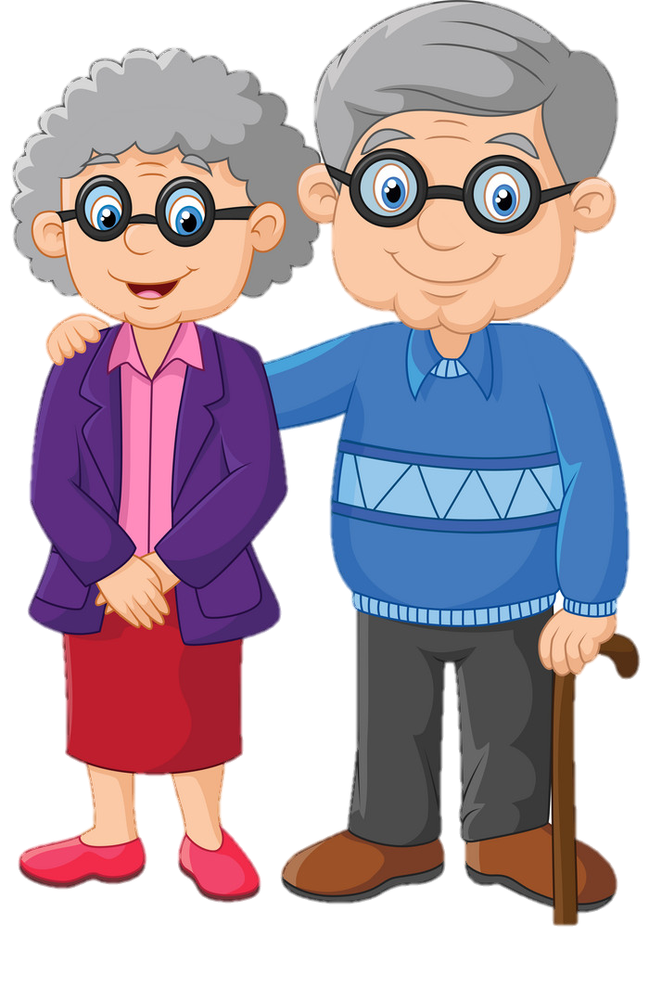
Gia đình ba thế hệ
(Gia đình truyền thống hay tam đại đồng đường)
Thế hệ thứ nhất
Thế hệ thứ hai
Thế hệ thứ ba

Slide 11
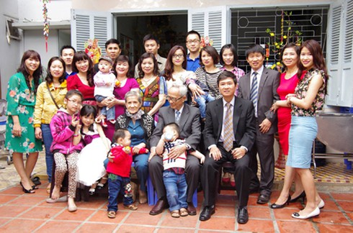

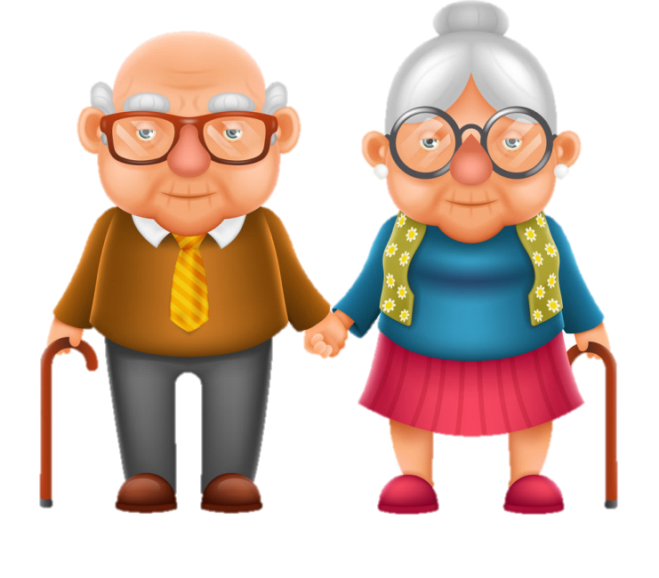
Gia đình có nhiều hơn bốn thế hệ
(Gia đình tứ đại đồng đường)
Cụ ông, cụ bà
Thế hệ thứ nhất
Thế hệ thứ hai
Ông, bà
Thế hệ thứ ba
Các con ( hay các cháu)
Bố, mẹ
Thế hệ thứ tư

Slide 12
Trong mỗi gia đình thường có nhiều thế hệ chung sống
Kết luận
Có gia đình có 2 thế hệ, có gia đình 3 thế hệ, cũng có gia đình 4 thế hệ và 1 thế hệ.

Slide 13


Slide 14
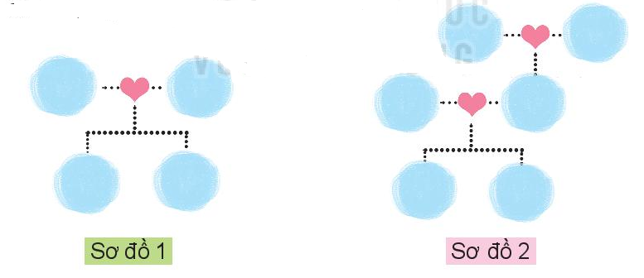
1. Vẽ, dán ảnh hoặc viết tên từng thành viên trong gia đình em theo sơ đồ

Slide 15
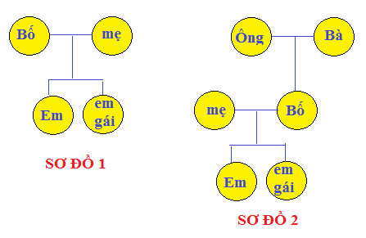
2. Giới thiệu sơ đồ các thế hệ trong gia đình em
Notes:
Thiết kế - Hương Thảo – tranthao121004@gmail.com

Slide 16











Slide 17











Slide 18


Gia đình có 1 thế hệ là gia đình có:
A. vợ chồng và con cái
B. Ông bà, vợ chồng, con cái
C. 2 vợ chồng

Slide 19
Gia đình gồm ông bà, vợ chồng, con cái là gia đình mấy thế hệ?
A. 1 thế hệ
B. 3 thế hệ
C. 2 thế hệ

Slide 20



Notes:
Thiết kế - Hương Thảo – Zalo 0972115126

